Slide 1
Аппликация из осенних листьев «Осенний львёнок»
Составила : Воспитатель второй младшей группы
Паськова Наталья Александровна

Slide 2
Цель: развитие у детей художественно-творческих способностей, воспитывает у детей терпение, усидчивость и фантазию.
Учить рассматривать осенние листочки разной формы и сравнивать со знакомыми предметами или их частями,
показать аналогии с конструированием из листьев.
Задачи: Вызвать интерес к созданию образа львёнка из листьев вместе с воспитателем.
Продолжать знакомить детей с аппликацией из сухих листьев.
Учить составлять композицию из листьев и готовой мордашки льва из цветной бумаги или картона.
(заранее вырезаем мордочки львёнка). Развивать чувство формы и композиции.
Воспитывать самостоятельность и аккуратность в работе.

Slide 3
Материалы: 1.Картон белый и оранжевая цветная бумага 2.Ножницы 3.Клей ПВА 4.Салфетка тряпичная (можно обычные ватные диски) 5.Маркер для лёвушки 6.Осенние листочки (с любого дерева)

Slide 4
Расчесали львёнку чёлку, Полюбуйтесь-ка на львёнка! Улыбается игриво: «Я, как папа, тоже с гривой!» До чего же милый львёнок, Он рычит, но голос тонок. Сделал вид малыш серьёзный: «Я, как папа, тоже грозный!» Папа – Лев и мама – Львица Смотрят, как малыш резвится. Не нарадуется сыном Вся родня в семействе львином! Хвостик с кисточкой у львёнка, Взгляд наивного котёнка, По земле скребёт он лапой:«Скоро вырасту, как папа!» Наигравшись, пасть разинув, Он зевнул, расправил спину, А потом, сверкнув глазами, Спать прилег, прижавшись к маме. В. Сибирцев

Slide 5
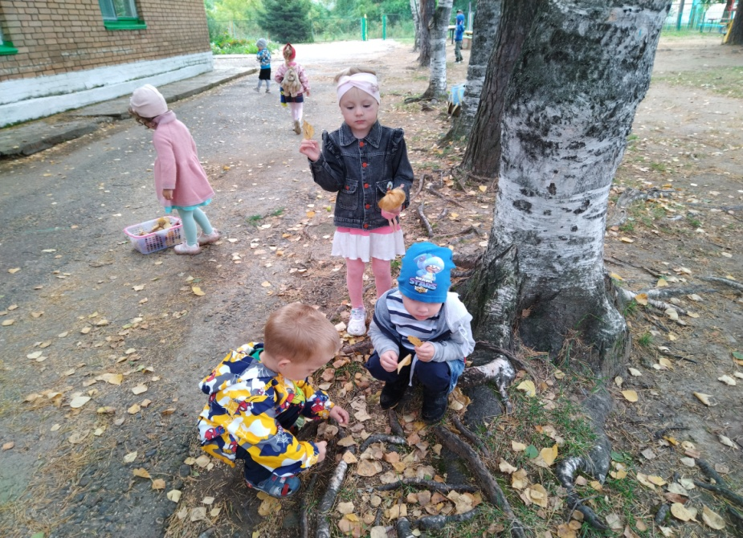
Во время прогулки дети с воспитателем собирают листья.

Slide 6
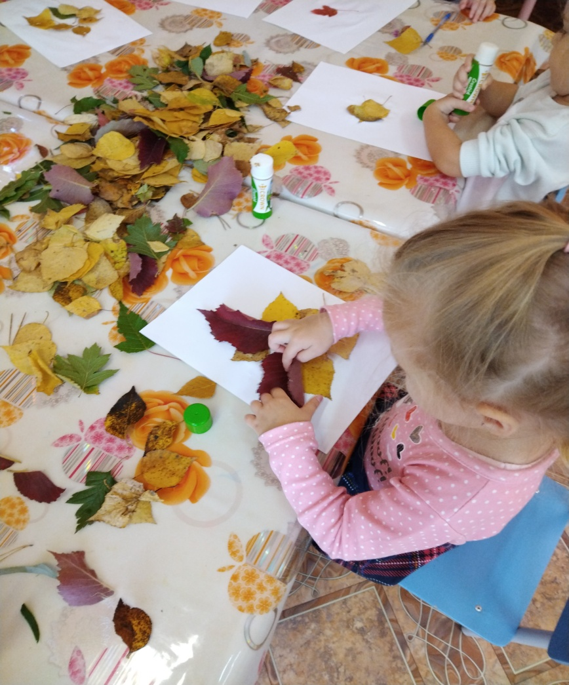
Воспитатель выкладывает перед ребёнком осенние листья. -Готовим шаблон мордочки львёнка, переносим шаблон на картон, обводим карандашом и вырезаем ножницами. -Теперь будем приклеивать гриву, смазываем каждый листик клеем отдельно и аккуратно начинаем прикладывать листики один за другим. -Напоминаем детям, что надо хорошо прижать салфеткой приклеенные листики, чтоб лучше приклеились.

Slide 7
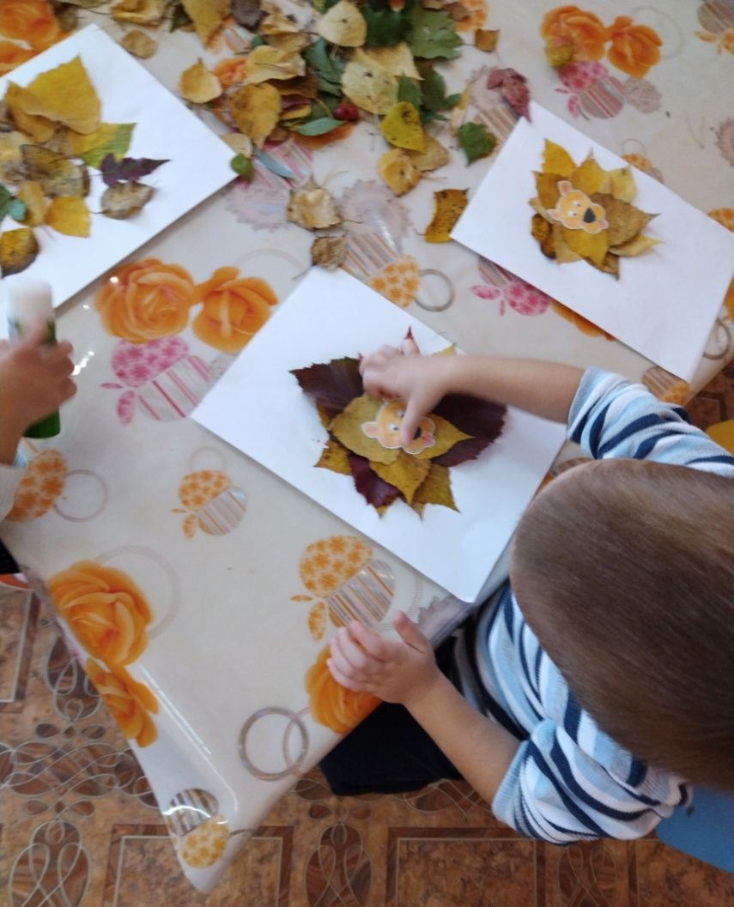
И вот грива готова, теперь надо приклеить мордашку, для этого возьмём клей ПВА и намазываем мордочку львёнка и приклеиваем в центр.

Slide 8
-Вот и готов наш замечательный львёнок.

